Slide 1
Под патронажа на:
Медийни партньори:
Официални партньори:

Slide 2
“В час с климатичните промени”
Професионална гимназия по механизация на земеделското стопанство гр. Септември
група: втора - първи гимназиален етап VIII – X клас

Slide 3
АВТОРСКИ ЕКИП
Веселка
Ноа
Васко
Кирилова
Тодорова
Торос
Ашикян
Темелков
Ангелов
Ръководител: Вергиния Петрова Николова

Slide 4
ИМПЛЕМЕНТИРАНЕ И АДАПТИРАНЕ НА ДЕЙНОСТИТЕ В КЛАСНАТА СТАЯ
Образователни цели на проекта
Как дейностите се интегрират с учебната програма?
Формиране на екологична култура, екологично съзнание и екологично поведение в тяхната взаимна връзка с оглед познаване на екологичните закони, защита, подобряване и разумно използване на природните ресурси и опазване на околната среда.
Повишаване качеството и ефективността на образователния процес, чрез практическа приложимост на обучението.

Slide 5
?
РЕАЛИЗАЦИЯ НА ПРОЕКТА
Работен процес
Развити компетенции
Формиране на отношение към околната среда - оценяване на влиянието на различни замърсители, лични грижи за запазване на чистотата на природата
Постигнати учебни цели
Дейностите се осъществяват в училищния парк.
Участват всички ученици обучаващи се в гимназията.
Издигане на по-високо равнище професионалната ориентация на учениците и разкриване на връзката: теория – практика.

Slide 6
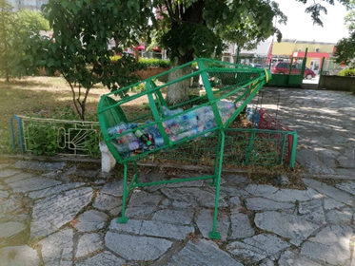
НОВАТОРСТВО И ТВОРЧЕСТВО
Ученици от професията „Техник на селскостопанска техника“, в часовете по учебна практика ”Металообработване”, под ръководството на своите преподаватели, изработиха голяма метална бутилка , носеща името „Шишеяд“.

Slide 7
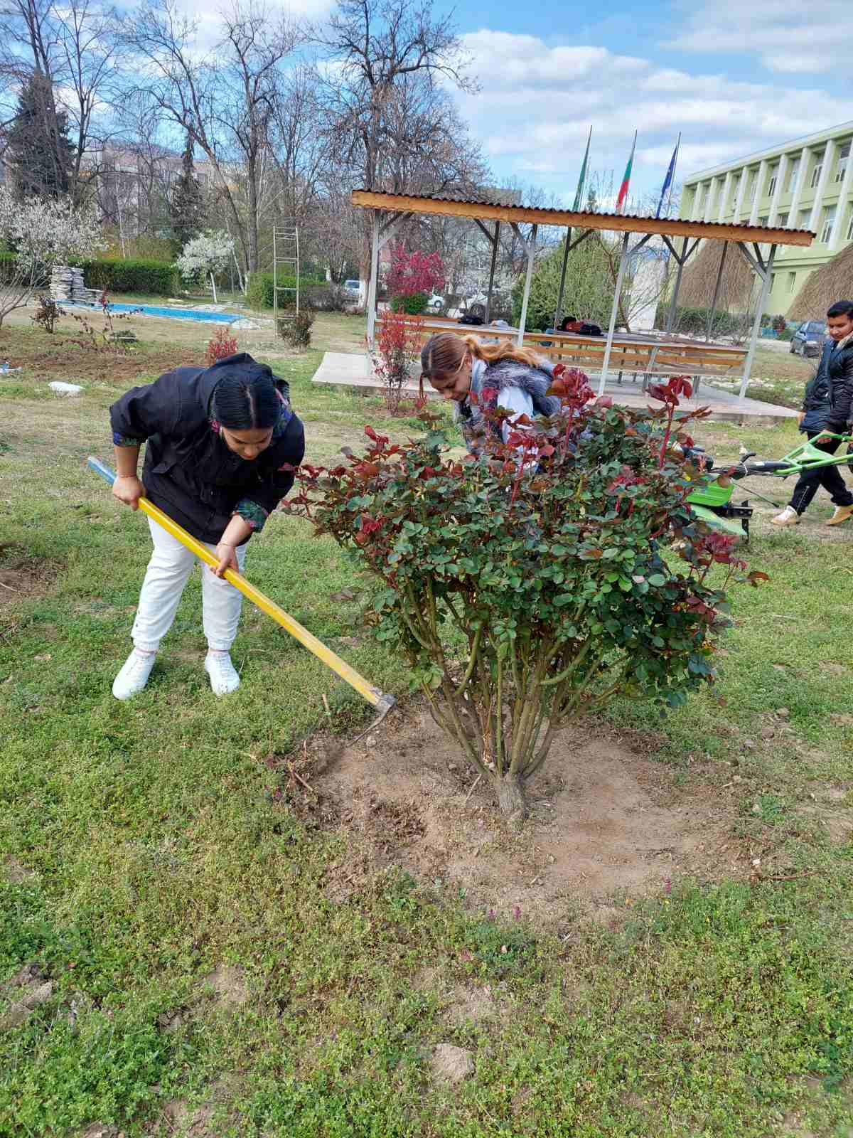
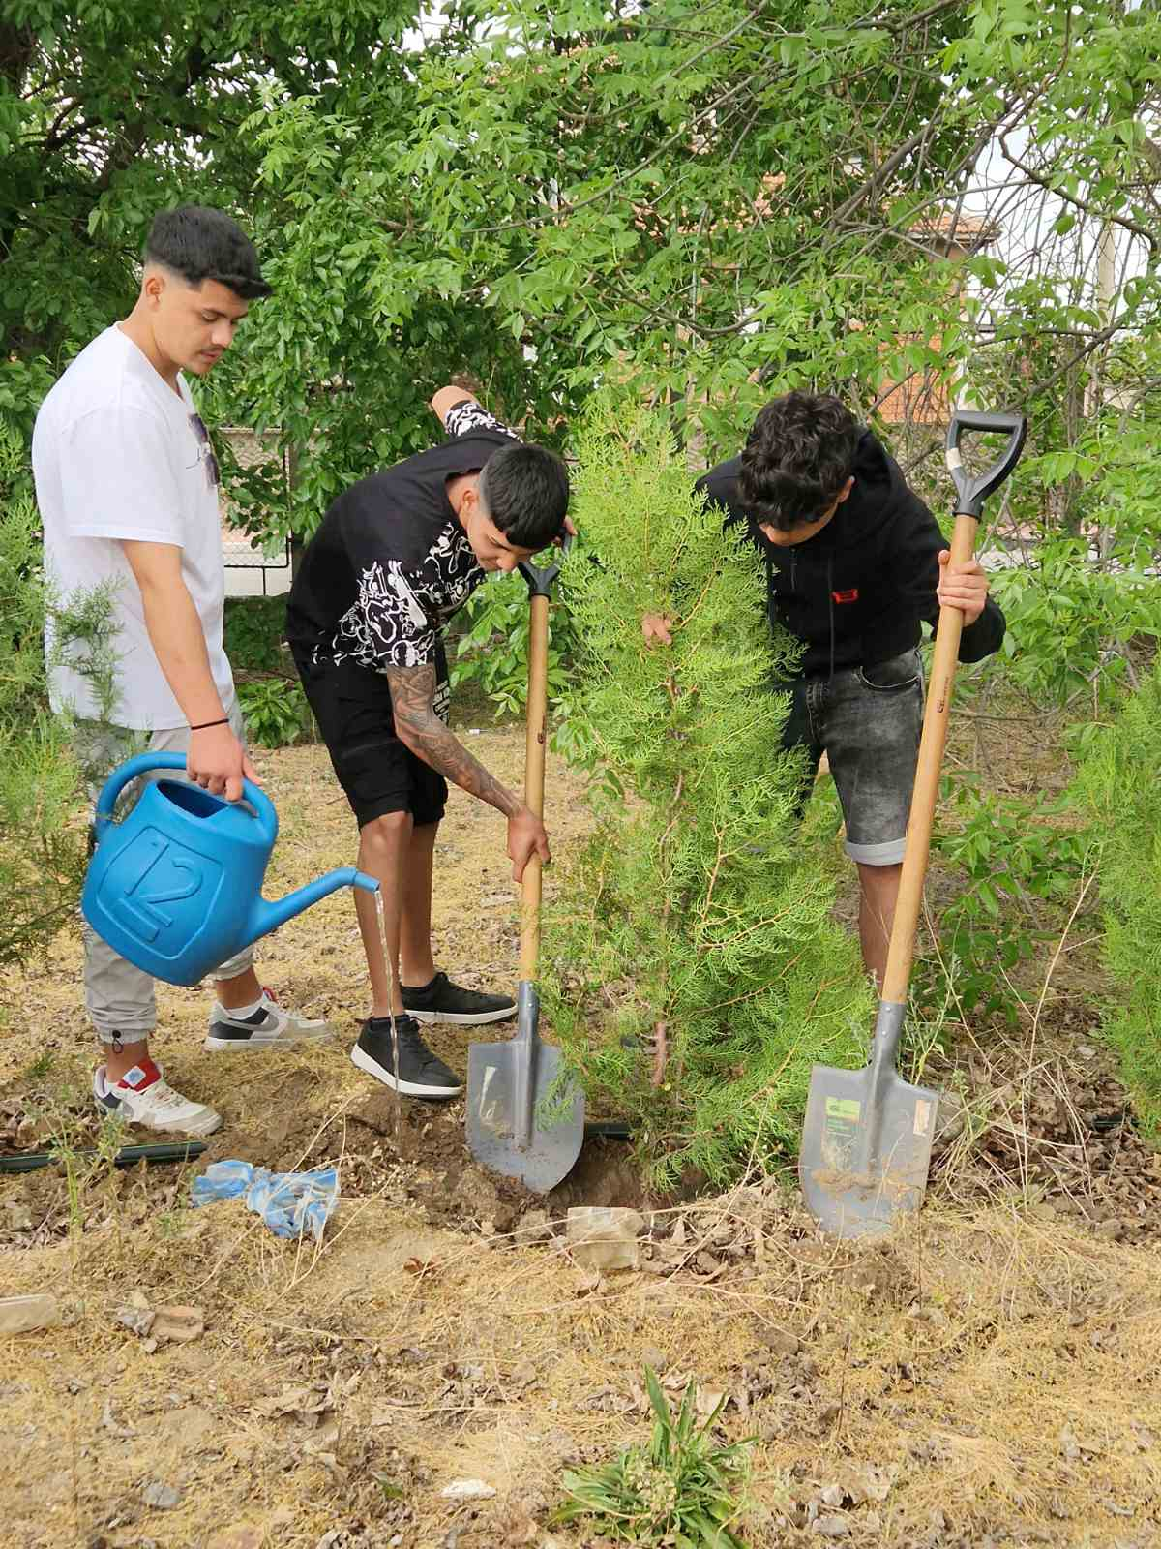
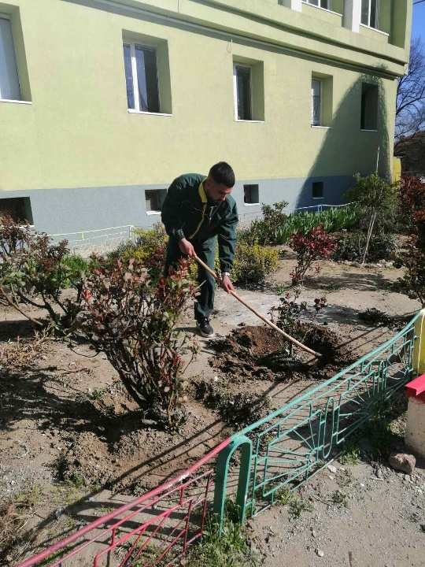
Да засадим дърво
По повод Деня на Земята2024г. засадихме 25 туи в училищния парк.
Нашите съученици от специалност „Парково строителство и озеленяване“ редовно извършват подходящите агротехнически мероприятия за сезона.

Slide 8
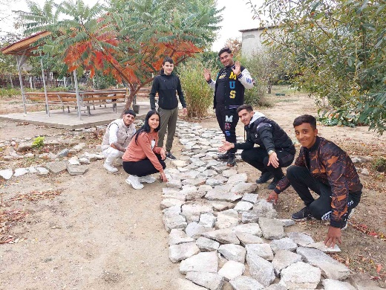
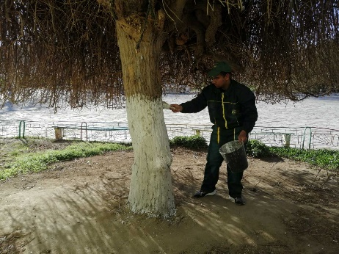
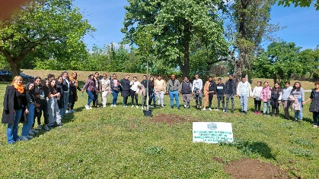
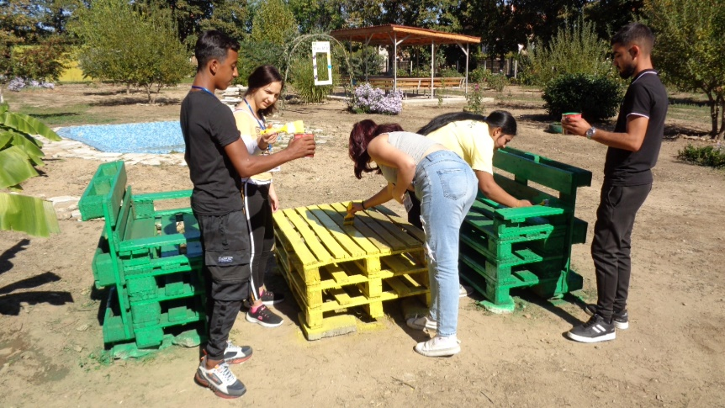
Заедно можем повече!

Slide 9
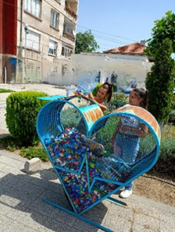
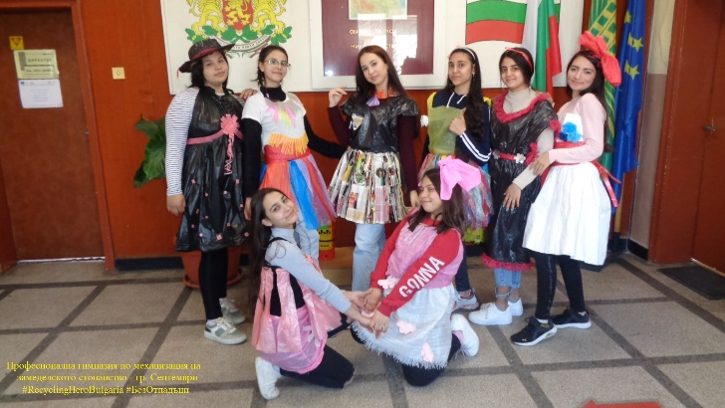
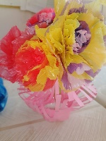
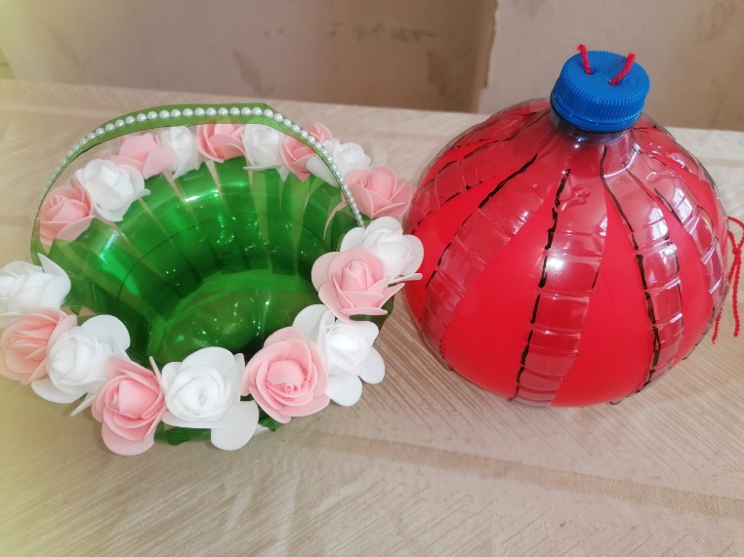
Благотворително събиране на пластмасови капачки
„Капачки за живот“
Отпадъчни материали „рециклирани“ по наш начин

Slide 10
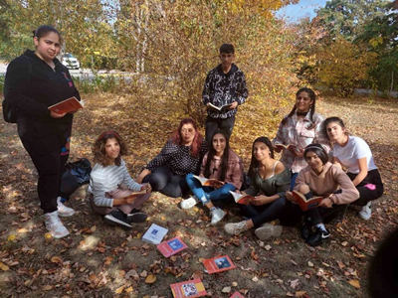
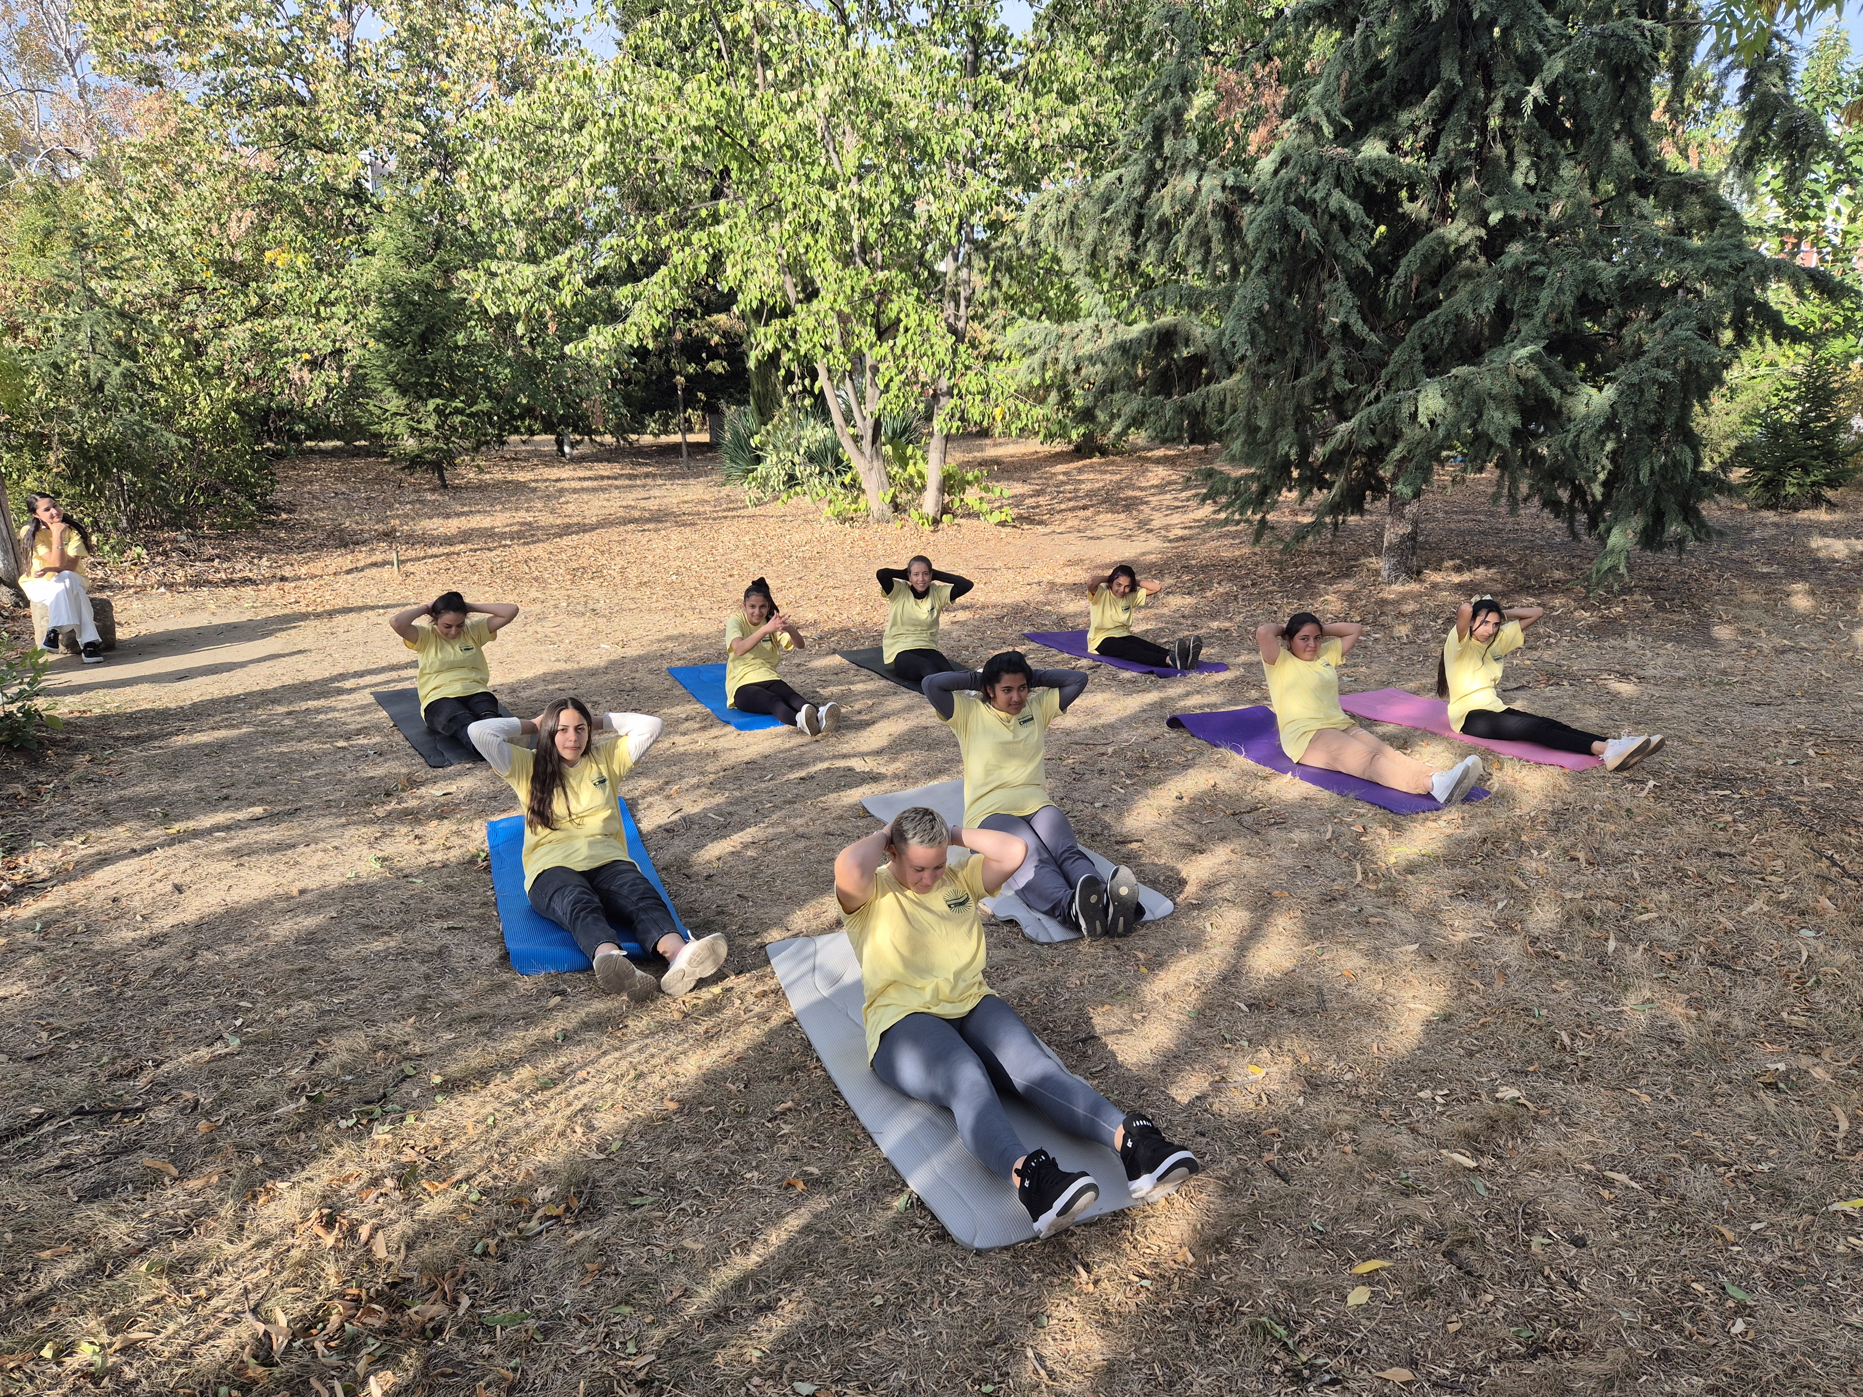
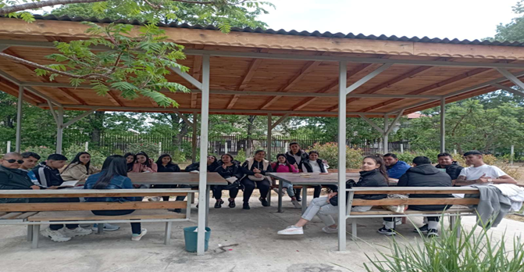
Постигнати резултати
Добре поддържания парк на гимназията вдъхновява ученици и учители за творчески изяви, спортни занимания и учене на открито.

Slide 11
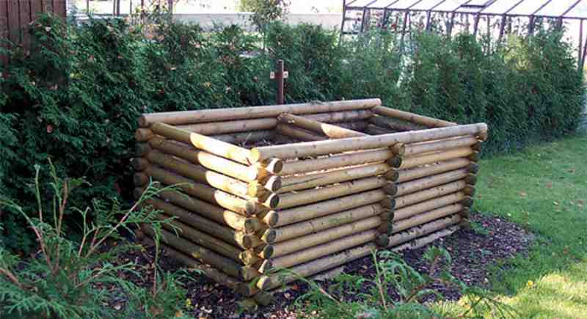
Предстоящи инициативи
Компостиране
Готовият компост ще се използва в училищния парк, за да се повиши почвеното плодородие, да се предпазят насажденията от някои болести, както и да се намали количеството на отпадъците, чрез тяхното оползотворяване.

Slide 12
Осъзнаването на глобалните проблеми, застрашаващи климата на Земята, е първата сигурна крачка към решаването им!
Ние учениците от ПГ по МЗС, имаме специално отношение към проблема. Доказателства за това са многобройните ни участия и инициативи, свързани с опазването на околната среда и развитието на зелените ни умения, които обхващат не само училищния парк, но и околната среда като цяло.

Slide 13
Заедно в единство
за климата!

